Slide 1
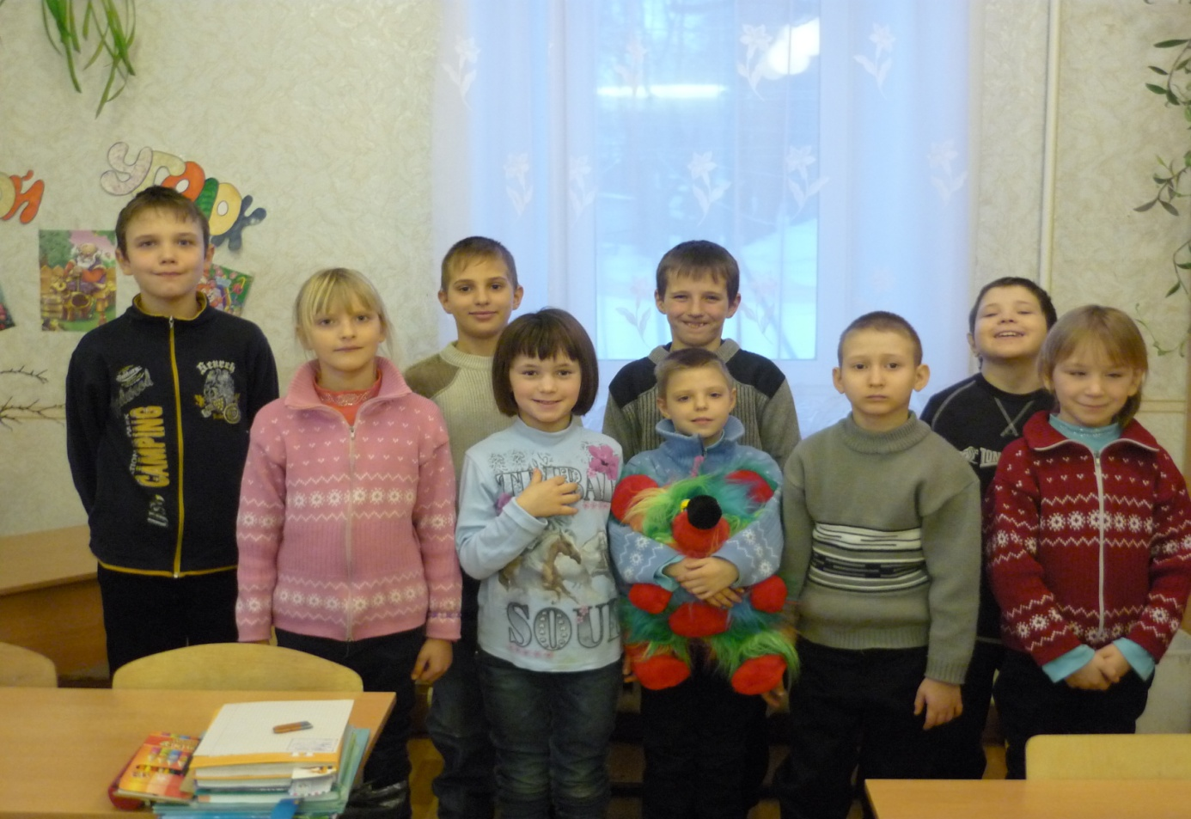
ГБС(К)ОУ Брасовская школа – интернат VIII вида
Воспитатель 1-3 класса Сергеева Наталья Петровна
2013 год

Slide 2
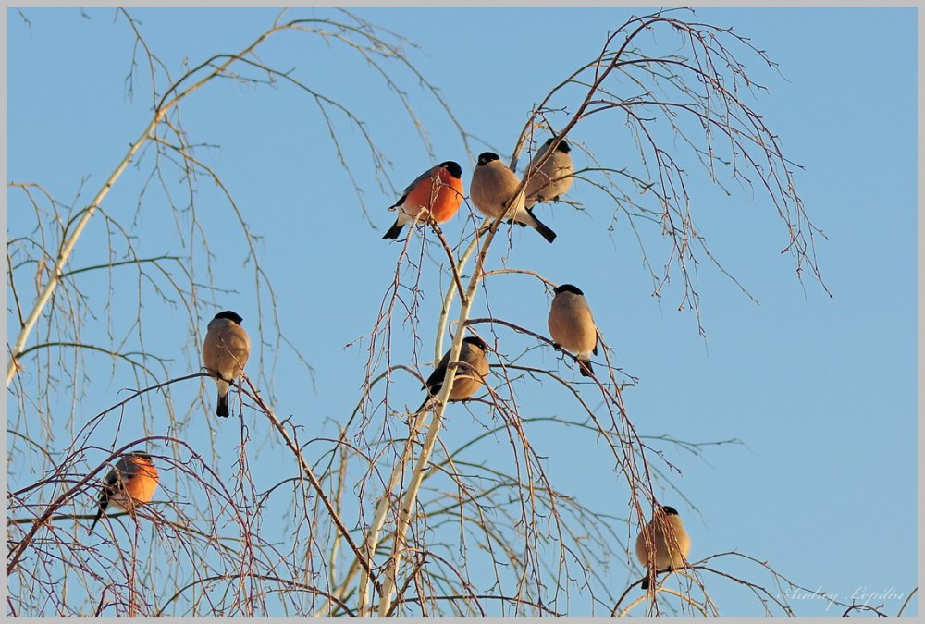
На ветвях, украшенных снежной бахромой, Яблоки румяные выросли зимой. Яблоки по яблоне весело снуют, Гусениц мороженных, яблоки клюют.

Slide 3
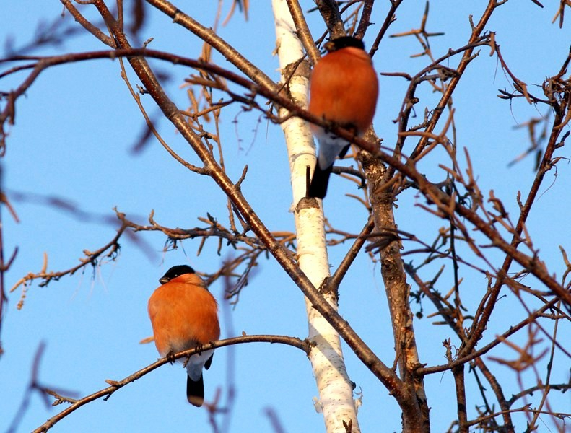
Яблоки на ветке? Скорей их собери. И вдруг вспорхнули яблоки, Ведь это …

Slide 4
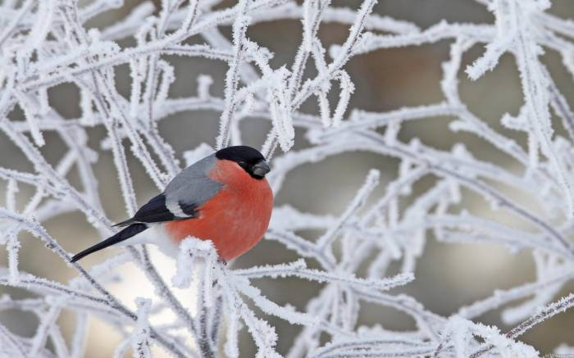
Чернокрылый, красногрудый И зимой найдёт приют: Не боится он простуды- С первым снегом тут как тут

Slide 5
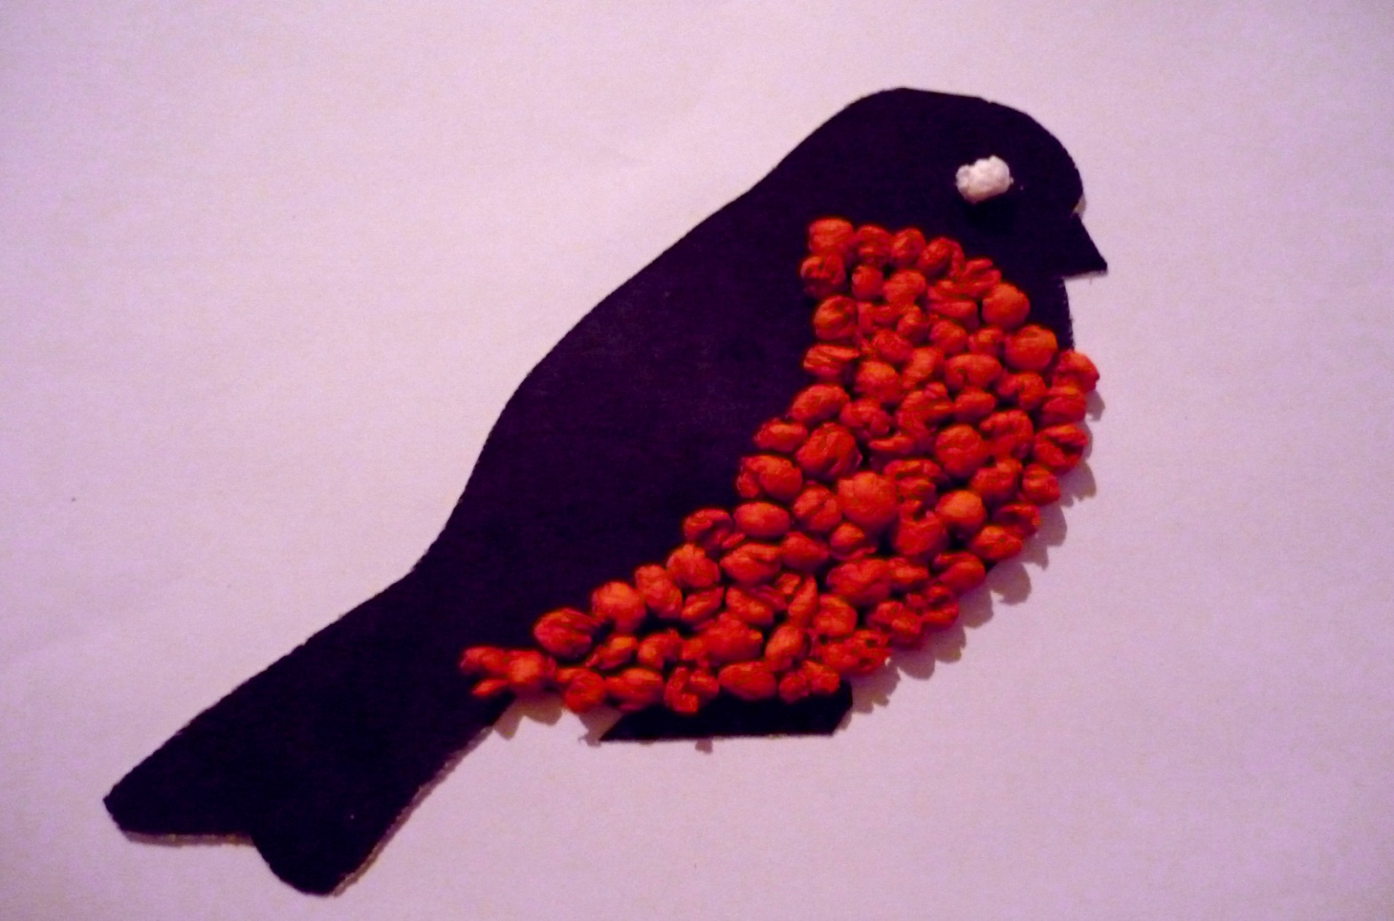
Аппликация из бумажных салфеток «Снегирь»

Slide 6
Спасибо за внимание!

